Slide 1


Kas ir «Lauku biļete»?
Fiksētas summas maksājums ar budžeta projekta aprēķina metodi “Lauku biļete” un to piemērošana Kopējās lauksaimniecības politikas stratēģiskā plānā 2023.-2027.gadam
Atbalsta Zemkopības ministrija un Lauku atbalsta dienests

Slide 2
Kas ir «Lauku biļete»?
«Lauku biļete» ir programma, kas sniedz finansiālu atbalstu uzņēmējdarbības uzsākšanai un attīstībai lauku reģionos
Lieliska iespēja tiem, kas vēlas īstenot savas idejas, uzsākot uzņēmējdarbību laukos.

Slide 3
Mērķis
Vienkāršot Latvijas Kopējās lauksaimniecības politikas
stratēģiskā plāna (KLP SP) 2023.-2027.gadam projektu faktisko
izmaksu uzskaiti, pārejot no finanšu dokumentu pārbaudes uz
sasniegto rezultātu pārbaudi

Slide 4
Fiksētas summas maksājuma ar budžeta projekta aprēķina metodes būtība
Samazināts administratīvais slogs, vienkāršojot dokumentu kontroles prasības;
Projekta rezultāta pārbaudē vērtē rezultāta sasniegšanu, nevis iztērēto budžetu;
Uzraudzība beidzas ar noteikto mērķu sasniegšanu un rādītāju izpildi.

Slide 5
Atbalsta pretendents
juridiska vai fiziska persona, kura ir reģistrēta vai pārņemta ne agrāk kā 18 mēnešus pirms projekta iesnieguma iesniegšanas vai plāno uzsākt saimniecisko darbību, ja tās apgrozījums nepārsniedz 150 000 euro pēdējā noslēgtā gadā pirms projekta iesniegšanas;
lai iesniegtu projekta iesniegumu, pretendentam jābūt reģistrētam kā LAD klientam.

Slide 6
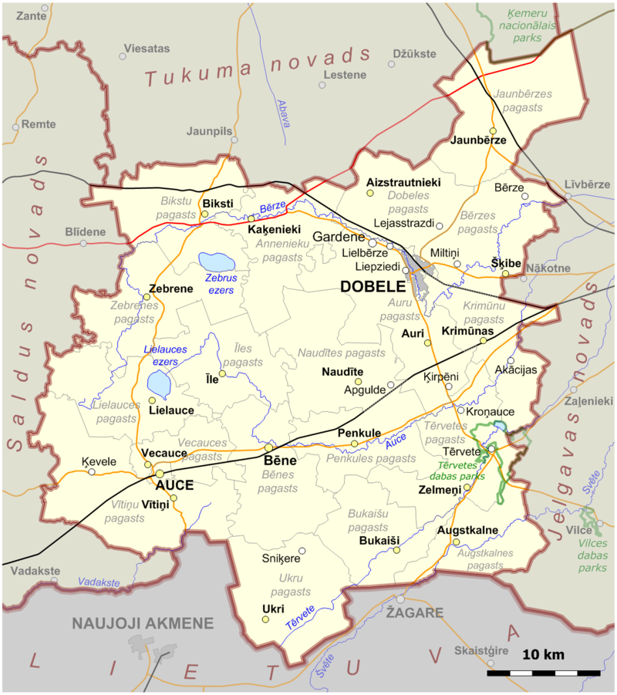
Atbalstāmā darbība un termiņš
uzņēmējdarbības uzsākšana Latvijas lauku teritorijā
jaunu produktu vai pakalpojumu radīšanai,
īstenojot darījumdarbības plānu (projektu);
  Latvijas lauku teritorija – visa Latvijas teritorija,
  izņemot valstspilsētas un novadu teritoriālās vienības –
  pilsētas ar iedzīvotāju skaitu virs 5000!
  Dobeles pilsētā nevar īstenot «Lauku biļeti»!
darījumdarbības plāna īstenošanas ilgums
līdz 36 mēnešiem (var būt arī īsāks).
X

Slide 7
Darījumdarbības plāns
dokuments (projekta iesniegums), kurā iekļauj:
informāciju par plānoto projektu;
saimniecības ekonomiskās dzīvotspējas pamatojumu, ko apliecina atbilstoši finanšu plānam, starp ieņēmumiem un izdevumiem ir pozitīvs atlikums projekta iesnieguma iesniegšanas gadā (esošiem uzņēmumiem) un visos darījumdarbības plāna īstenošanas gados;
konkrētas ziņas par plānotajiem ieguldījumiem (uzdevumi, aktivitātes, izmaksas kas nepieciešamas, lai īstenotu projektu);
sasniedzamos saimnieciskās darbības rādītājus, ievērojot šīs metodikas apakšpunktā noteikto (palielina neto apgrozījumu darījumdarbības plānā noteiktā apmērā procentuāli no fiksētas summas maksājuma attiecināmo izmaksu summas; sasniedz citus saimnieciskās darbības rādītājus, kas saistīti ar konkurētspēju vai produktivitāti (rādītāji ir pārbaudāmi un vērtība auditējama);
fokusēts uz īstermiņa uzdevumiem un to izpildi.

Slide 8
Darījumdarbības plāna atšķirība no biznesa plāna
biznesa plāns ir orientēts uz vispārējo stratēģiju un ilgtermiņa mērķiem, kamēr darījuma darbības plāns ir vērsts uz konkrētām aktivitātēm un īstermiņa uzdevumiem;
biznesa plāns sniedz visaptverošu skatījumu uz uzņēmumu, bet darījuma darbības plāns ietver detalizētāku informāciju par katru uzdevumu;
biznesa plāns aptver ilgāku laika periodu (parasti 3–5 gadus), savukārt darījumadarbības plāns koncentrējas uz īstermiņa pasākumiem, kas nepieciešami konkrēta projekta vai mērķa sasniegšanai.

Slide 9
Attiecināmās izmaksas (I)
Attiecināmās izmaksas projektā, kas ir izstrādāts saskaņā ar sabiedrības virzītas vietējās attīstības stratēģiju un nepārsniedz attiecināmo izmaksu summu 15 000,00 euro apmērā, ietver:
projekta iesnieguma sagatavošanas izmaksas, kas ir tieši saistītas ar projekta sagatavošanu, piemērojot Zemkopības ministrijas apstiprinātu vienotās likmes aprēķina metodiku;
jaunu pamatlīdzekļu, iekārtu ( t.sk aprīkojuma iegādes, piegādes un uzstādīšanas izmaksas)izmaksas;
lietotu pamatlīdzekļu un iekārtu, kas nav vecākas par 5 gadiem, iegādes izmaksas ( t. sk. aprīkojuma iegādes, piegādes un uzstādīšanas izmaksas). Pamatlīdzekļu un iekārtu vecumam ir jābūt pierādāmam;
mazvērtīgā inventāra iegādes izmaksas;
informācijas tehnoloģiju un programmnodrošinājuma iegādes un uzstādīšanas izmaksas;

Slide 10
Attiecināmās izmaksas (II)
ar sabiedriskām attiecībām saistītas izmaksas, kas nepieciešamas atbalsta pretendenta produktu vai pakalpojumu atpazīstamības tēla veidošanai, tostarp dalības maksa izstādēs un vietējo ražotāju tirgū;
patentu, licenču, autortiesību un preču zīmju saņemšanas vai izmantošanas izmaksas, kas ir tieši saistītas ar projekta sagatavošanu vai īstenošanu, ievērojot MK noteikumu Nr.580 noteikto;
izmaksas par darbinieku dalību mācībās produktivitātes kāpināšanai, ievērojot MK noteikumu Nr.580 noteikto.
Nav attiecināmas būvniecības, pārbūves, atjaunošanas vai
būves novietošanas izmaksas !!!

Slide 11
Izmaksu attiecināšana
Fiksētas summas maksājuma attiecināšana un apmaksa atbalsta saņēmējam balstās uz reāli notikušajām darbībām, līdz ar to LAD veic tikai reālo darbību pamatojošo dokumentu pārbaudi (piem. īstenota budžeta projekta foto fiksācijas, pieņemšanas - nodošanas akts par konkrētu darbu izpildi, produkta izstrādi, darījumus apliecinoši dokumenti, publicitāte par projekta īstenošanu);
Atbalsta saņēmējam, ievērojot prasības atbalsta piešķiršanu reglamentējošajos normatīvajos aktos, atbilstoši nosacījumiem par dokumentu uzglabāšanas prasībām, ir jāsaglabā visi tie dokumenti, kas pierāda konkrēto darbību īstenošanu, lai tos uzrādītu pārbaudēs un auditos. Izmaksu pamatojošie dokumenti (piemēram, maksājumu uzdevumi, rēķini u.c.) ir jāuzglabā atbilstoši nacionālo normatīvo aktu par grāmatvedības dokumentu uzglabāšanu prasībām. ELFLA fondu administrēšanā iesaistīto iestāžu veikto pārbaužu/auditu ietvaros tie netiks pieprasīti, izņemot gadījumus, ja būs radušās aizdomas par negodīgu rīcību projektā

Slide 12
Projekta iesniegumu pretendents iesniedz LAD elektroniskās pieteikšanās sistēmā, nodrošinot ka
ir ietvertas izmaksas attiecībā uz visām plānotajām izmaksu kategorijām;
spēj pierādīt un pamatot katras izmaksu pozīcijas summu/ apjomu ar pamatojošajiem dokumentiem (veiktas cenu aptaujas izmaksu pozīcijām virs 2000 euro);
papildus tiek iesniegti šādi dokumenti:
– Izziņa vai izdruka no e-vides par dzīves vietas deklarāciju vai uzņēmuma darbības reģistrēto darbības vietu;
– Apliecinājums, ka iegādājamais pamatlīdzeklis sākotnēji nav iegādāts, izmantojot jebkādu publisko finansējumu, un tas nav vecāks par pieciem gadiem.

Slide 13
Darījumdarbības plāna īstenošanas nosacījumi
Darījumdarbības plānu sāk īstenot 6 mēnešu laikā pēc tam , kad stājies spēkā lēmums par projekta apstiprināšanu. Nosacījums uzskatāms par izpildītu, ja atbalsta saņēmējs:
ir iegādājies vismaz vienu no projektā paredzētajiem pamatlīdzekļiem, kura vērtība veido vismaz 10% no paredzētās pamatlīdzekļu iegādes summas;
ir noslēdzis līgumu un samaksājis avansu vismaz 10% apmērā no paredzētās iegādes summas;
ir reģistrēta saimnieciskā darbība ( MK 580 13.punkts).
Grozījumus darījumdarbības plānā saskaņo ar LAD !!!

Slide 14
Darījumdarbības plānā sasniedzamie rādītāji
palielina neto apgrozījumu darījumdarbības plānā noteiktā apmērā procentuāli no fiksētās summas maksājuma attiecināmo izmaksu summas;
sasniedz citus saimnieciskās darbības rādītājus, kas saistīti ar konkurētspēju vai produktivitāti (pretendents pats nosaka šos rādītājus projekta iesniegumā, rādītāji ir pārbaudāmi un vērtība auditējama, piemēram, pakalpojumu skaits, apmeklētāju skaits, uzsākta produktu ražošana).

Slide 15
Fiksētas summas maksājums
fiksētās summas maksājuma kopējā attiecināmo izmaksu summa ir līdz 15 000 euro. Atbalsta intensitāte tiek noteikta ievērojot MK noteikumus Nr. 580 un sabiedrības virzītas vietējās attīstības stratēģijas.
maksimālā atbalsta intensitāte VRG sludinājumā noteiktajam - 65%;
kad stājies spēkā LAD lēmums par budžeta projekta iesnieguma apstiprināšanu, atbalsta pretendents saņem 80 % no kopēja atbalsta apmērā;
gala maksājumu 20 % apmērā no kopējā atbalsta apmēra atbalsta pretendents saņem pēc pilnīgas darījumdarbības plāna īstenošanas un sasniegto mērķu izvērtējuma;
Ja darījumdarbības plāns nav īstenots, vai īstenots daļēji un darbības rezultāts nav sasniegts vai daļēji sasniegts, atbalsta pretendents atmaksā saņemto 80% atbalstu!!!

Slide 16
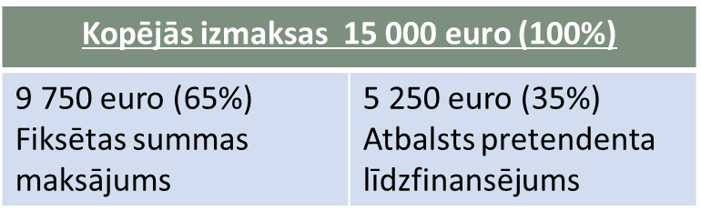
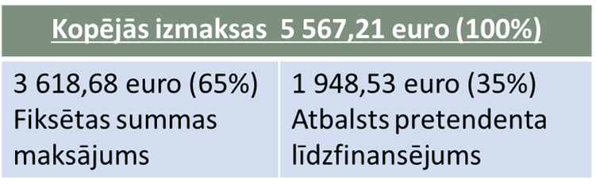

Fiksētas summas maksājums (II)
Piemēri:
Avanss 80% =
7 800 euro
Priekšfinansējums 20% = 1 950 euro
Avanss 80% =
2 894, 94 euro
Priekšfinansējums 20% = 723,74 euro

Slide 17
Maksājuma pieprasījums un nosacījumi (I)
gala maksājuma pieprasījumu LAD elektroniskās pieteikšanās sistēmā sniedz tikai tad, kad projekta darbība ir pabeigta, izpildīti nosacījumi atbalsta saņemšanai un to var pierādīt ar pamatojošiem dokumentiem;
nodrošina dokumentālus un faktiskus pierādījumus tam, ka ir īstenotas darījumdarbības plānā noteiktās darbības un ir sasniegts darījumdarbības plānā noteiktais rezultāts;
Maksājuma pieprasījumam pievieno:
    informāciju par veiktajām darbībām, iegādēm un ieguldījumiem, pamatojoties uz budžeta projektu;
    fotofiksācijas un ģeolokāciju, kas apliecina budžeta pozīcijās plānotās iegādes;
    ražotāja vai pilnvarotā pārstāvja izsniegtas atbilstības deklarācijas kopijas tehnikai un iekārtām, iekārtām un inventāram, kas nav marķēts ar Eiropas atbilstības marķējumu CE;
    transportlīdzekļu, pašgājējmašīnu iegādes gadījumā, tās ir jāreģistrē CSDD vai Valsts tehniskās uzraudzības aģentūrā.

Slide 18
Maksājuma pieprasījums un nosacījumi (II)
lai pierādītu darījumdarbības plāna sasniegto neto apgrozījumu ir jābūt iesniegtam attiecīgā gada pārskatam, kas pamato plāna izpildi;
fiksētas summas maksājuma attiecināšana un apmaksa atbalsta saņēmējam balstās uz reāli notikušajām darbībām, līdz ar to LAD veic tikai reālo darbību pamatojošo dokumentu pārbaudi (piem. foto fiksācijas, pieņemšanas - nodošanas akti par konkrētu darbu izpildi, produkta izstrādi, darījumus apliecinoši dokumenti, publicitāte par projekta īstenošanu).

Slide 19
Normatīvie akti, metodika
MK noteikumi Nr.580 "Valsts un Eiropas Savienības atbalsta piešķiršanas kārtība Eiropas Lauksaimniecības fonda lauku attīstībai intervencē "Darbību īstenošana saskaņā ar sabiedrības virzītas vietējās attīstības stratēģiju, tostarp sadarbības aktivitātes un to sagatavošana"«
Precizējums attiecībā uz MK Noteikumu Nr.580 21.punkta redakciju
MK noteikumi Nr.113 "Valsts un Eiropas Savienības atbalsta piešķiršanas, administrēšanas un uzraudzības vispārējā kārtība lauku un zivsaimniecības attīstībai«
Metodika “Fiksētas summas maksājums ar budžeta projekta aprēķina metodi “Lauku biļete” un to piemērošana Kopējās lauksaimniecības politikas stratēģiskā plānā 2023.-2027.gadam”

Slide 20
Biedrības kontaktinformācija
E-pasts: partneriba@dobelespartneriba.lv
Adrese: Uzvaras iela 2, Dobele LV-3701
Aija Šenbrūna 29812300, aija.senbruna@gmail.com
Dace Vilmane 29187113, dace.vilmane@inbox.lv
Ineta Vintere, 22026755, ineta.vintere@jelgava.lv
Atbalsta Zemkopības ministrija un Lauku atbalsta dienests

